Slide 1
学习总结
王刚
2022.07.30
https://github.com/androidbirdboom/pythonlearning

Slide 2
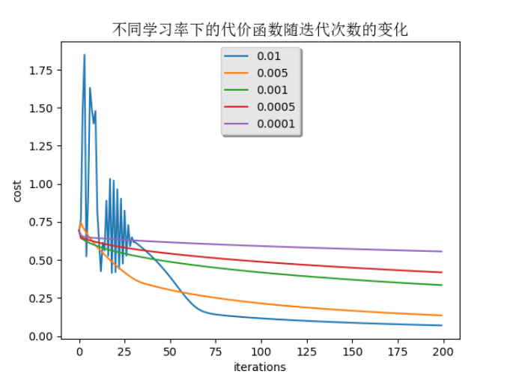
本阶段完成
深度学习
Logistic回归算法
构建Logistic回归分类器来识别猫

Slide 3
下周目标
1. 机器学习
2. 深度学习

